Slide 1
แลกเปลี่ยนเรียนรู้ การจัดทำคู่มือการปฏิบัติงาน
เรื่อง การจัดทำต้นทุนต่อหน่วยผลผลิต มหาวิทยาลัยราชภัฏสกลนคร
โดย นางสาวชัญญานุชพสิษฐ์ ประชาริโก
นักวิเคราะห์นโยบายและแผนปฏิบัติการ
กองนโยบายและแผน สำนักงานอธิการบดี มหาวิทยาลัยราชภัฏสกลนคร

Slide 3
เส้นทางความสำเร็จในการจัดทำคู่มือการปฏิบัติงาน
1. เข้ารับการฝึกอบรม ภายใน : งานบริหารบุคคลและนิติการ และสมหาวิทยาลัยราชภัฏสกลนคร โดยคุณเรืองชัย จรุงศิรวัฒน์ : เทคนิคการเขียนคู่มือการปฏิบัติงาน /การเขียนแบบประเมินค่างานฯ
และ ว่าที่ร้อยตรีสุวิต ผิวพันคำ : การเขียนคู่มือการปฏิบัติงานและเทคนิคการเขียนผลงานวิเคราะห์ ภายนอก : มหาวิทยาลัยราชภัฏราชนครินทร์ และมหาวิทยาลัยราชภัฏศรีสะเกษ โดย รศ.สุรชัย ขวัญเมือง : แนวทางการจัดทำคู่มือการปฏิบัติงาน
มหาวิทยาลัยราชภัฏสงขลา โดย นายเสถียร คามีศักดิ์ : การเขียนคู่มือการปฏิบัติงาน
2. ศึกษาค้นคว้า
- เอกสาร/ตำรา
- ทบทวนขั้นการปฏิบัติงาน
- ปรึกษาผู้รู้
3. ลงมือปฏิบัติ
- คู่มือการปฏิบัติงาน เรื่อง การจัดทำต้นทุนต่อหน่วยผลผลิต มหาวิทยาลัยราชภัฏสกลนคร (ผ่านผู้ทรงตรวจ 5 บท)
- คู่มือการปฏิบัติงาน เรื่อง การจัดทำต้นทุนต่อหน่วยผลผลิต ระดับหลักสูตร มหาวิทยาลัยราชภัฏสกลนคร (ผ่านผู้ทรงตรวจ 3 บท)
- รายงานการวิเคราะห์ต้นทุนหลักสูตรและความคุ้มค่าของการบริหารหลักสูตร มหาวิทยาลัยราชภัฏสกลนคร

Slide 4
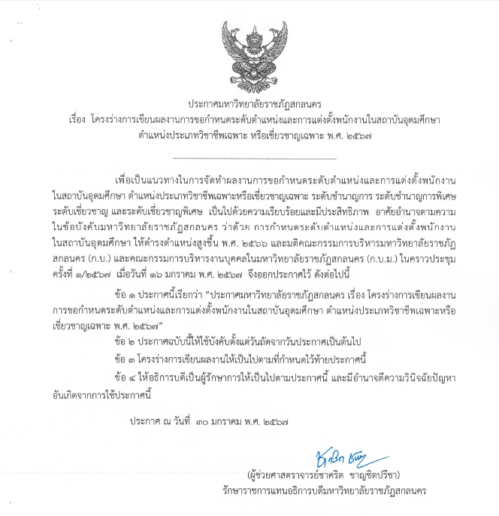
ประกาศมหาวิทยาลัยราชภัฏสกลนคร เรื่อง โครงร่างการเขียนผลงานการขอกำหนดระดับตำแหน่ง และการแต่งตั้งพนักงานในสถาบันอุดมศึกษา ตำแหน่งประเภทวิชาชีพเฉพาะ หรือเชี่ยวชาญเฉพาะ พ.ศ. 2567

Slide 5
โครงร่างคู่มือปฏิบัติงานหลัก
คำนำ
สารบัญ
สารบัญตาราง (ถ้ามี)
สารบัญรูปภาพ (ถ้ามี)
บทที่ 1 บทนำ
- ความเป็นมาและความสำคัญของคู่มือ
- วัตถุประสงค์ของคู่มือ
- ประโยชน์ที่คาดว่าจะได้รับ
- ขอบเขตของคู่มือ
- คำจำกัดความ
Notes:
รายละเอียดเริ่มต้นของหลักสูตร และ/หรือหนังสือ/อุปกรณ์การเรียนที่ต้องใช้ในชั้นเรียน/โครงการ

Slide 6
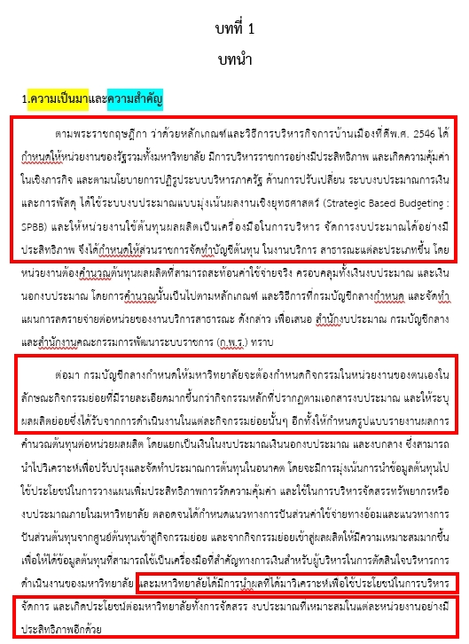
บทที่ 1 บทนำ
1. ความเป็นมาและความสำคัญของคู่มือ
ย่อหน้าแรก : ใส่ข้อกฎหมาย ระเบียบ ข้อบังคับ พระราชกฤษฎีกา และความสำคัญ ที่เกี่ยวข้องกับงานที่นำมาทำเป็นคู่มือการปฏิบัติงาน
Notes:
รายละเอียดเริ่มต้นของหลักสูตร และ/หรือหนังสือ/อุปกรณ์การเรียนที่ต้องใช้ในชั้นเรียน/โครงการ

Slide 7
บทที่ 1 บทนำ
ย่อหน้าที่ 2 : เขียนความสำคัญ ของงาน ควรได้ 1/3หน้า
ย่อหน้าที่ 3 จากความเป็นมาและความสำคัญดังกล่าว ผู้เขียนจึงมีความสนใจเขียน คู่มือการปฏิบัติงาน เรื่อง.........................................
Notes:
รายละเอียดเริ่มต้นของหลักสูตร และ/หรือหนังสือ/อุปกรณ์การเรียนที่ต้องใช้ในชั้นเรียน/โครงการ

Slide 8
บทที่ 1 บทนำ
Notes:
รายละเอียดเริ่มต้นของหลักสูตร และ/หรือหนังสือ/อุปกรณ์การเรียนที่ต้องใช้ในชั้นเรียน/โครงการ

Slide 9
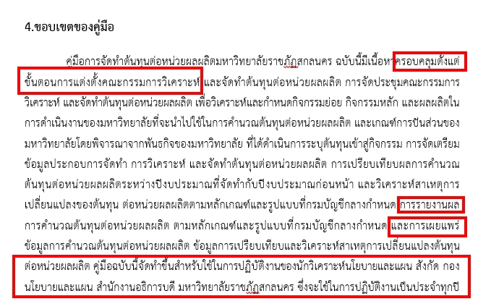
บทที่ 1 บทนำ
ขอบเขตของคู่มือ
อธิบายขั้นตอนการดำเนิน ที่ครอบคลุมกระบวนการทำงานพอสังเขป ตั้งแต่ต้นจนจบ ระบุความเกี่ยวข้องกับใคร อะไร ที่ไหน อย่างไร
Notes:
รายละเอียดเริ่มต้นของหลักสูตร และ/หรือหนังสือ/อุปกรณ์การเรียนที่ต้องใช้ในชั้นเรียน/โครงการ

Slide 10
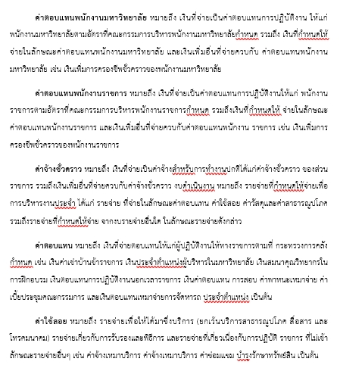
บทที่ 1 บทนำ
5. คำจำกัดความ
ข้อควรระวัง/ข้อควรปฏิบัติ
ให้ตรวจสอบการเขียน วิทยานิพนธ์/เอกสารผลงานวิชาการของมหาวิทยาลัยว่า... กำหนดคำจำกัดความเบื้องต้น เป็นอย่างไร เช่น.....ให้ทำเป็น ตัวหนา หรือทำเป็น “…..” เป็นต้น
Notes:
รายละเอียดเริ่มต้นของหลักสูตร และ/หรือหนังสือ/อุปกรณ์การเรียนที่ต้องใช้ในชั้นเรียน/โครงการ

Slide 11
บทที่ 2 โครงสร้าง และบทบาทหน้าที่ความรับผิดชอบ
1. โครงสร้างการบริหารจัดการ
1.1 โครงสร้างองค์กร (Organization Chart)
1.2 โครงสร้างการบริหาร (Administration Chart)
1.3 โครงสร้างการปฏิบัติงาน (Activity chart)
2. ภาระหน้าที่ของหน่วยงาน
2.1 หน้าที่ความรับผิดชอบของ กองนโยบายและแผน
2.2 บทบาทหน้าที่ความรับผิดชอบ ตามมาตรฐานกำหนดตำแหน่ง
2.3 หน้าที่ความรับผิดชอบของตำแหน่งตามที่ได้รับมอบหมาย
2.4 Flow Chart ชั้นตอนการปฏิบัติงานของคู่มือ
Notes:
รายละเอียดเริ่มต้นของหลักสูตร และ/หรือหนังสือ/อุปกรณ์การเรียนที่ต้องใช้ในชั้นเรียน/โครงการ

Slide 12
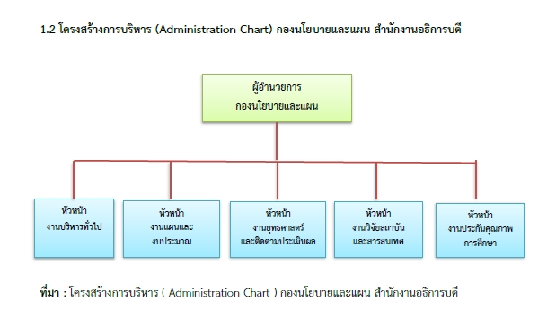
บทที่ 2 โครงสร้าง และบทบาทหน้าที่ความรับผิดชอบ
2.1 โครงสร้างการบริหารจัดการ
2.1.1 โครงสร้างองค์กร (Organization Chart)
2.1.2 โครงสร้างการบริหาร (Administration Chart)
Notes:
รายละเอียดเริ่มต้นของหลักสูตร และ/หรือหนังสือ/อุปกรณ์การเรียนที่ต้องใช้ในชั้นเรียน/โครงการ

Slide 13
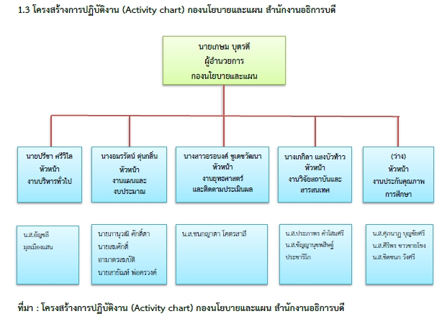
บทที่ 2 โครงสร้าง และบทบาทหน้าที่ความรับผิดชอบ
2.1.3 โครงสร้างการปฏิบัติงาน (Activity chart)
Notes:
รายละเอียดเริ่มต้นของหลักสูตร และ/หรือหนังสือ/อุปกรณ์การเรียนที่ต้องใช้ในชั้นเรียน/โครงการ

Slide 14
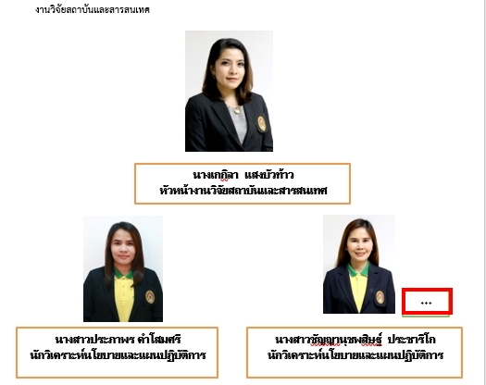
บทที่ 2 โครงสร้าง และบทบาทหน้าที่ความรับผิดชอบ
โครงสร้างการปฏิบัติงาน (Activity chart) (ต่อ)
2.2 ภาระหน้าที่ของหน่วยงาน 2.2.1 หน้าที่ความรับผิดชอบของกองนโยบายและแผน
Notes:
รายละเอียดเริ่มต้นของหลักสูตร และ/หรือหนังสือ/อุปกรณ์การเรียนที่ต้องใช้ในชั้นเรียน/โครงการ

Slide 15
บทที่ 2 โครงสร้าง และบทบาทหน้าที่ความรับผิดชอบ
2.2.2 บทบาทหน้าที่ความรับผิดชอบตามมาตรฐานกำหนดตำแหน่ง มี 4 ด้าน ได้แก่
1) ด้านปฏิบัติการ
2) ด้านการวางแผน
3) ด้านการประสานงาน
4) ด้านการบริการ
Notes:
รายละเอียดเริ่มต้นของหลักสูตร และ/หรือหนังสือ/อุปกรณ์การเรียนที่ต้องใช้ในชั้นเรียน/โครงการ

Slide 16
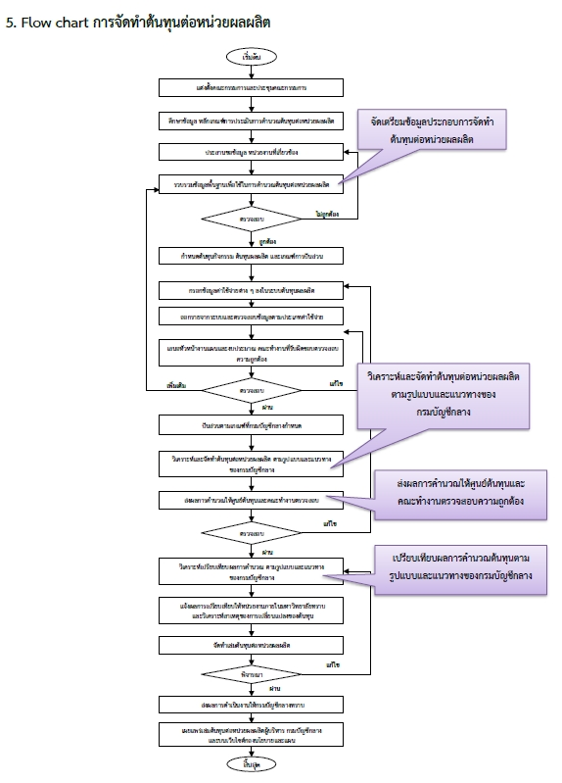
บทที่ 2 โครงสร้าง และบทบาทหน้าที่ความรับผิดชอบ
2.2.4 Flow Chart ชั้นตอนการปฏิบัติงานของคู่มือ
2.2.3 หน้าที่ความรับผิดชอบของตำแหน่งตามที่ได้รับมอบหมาย
Notes:
รายละเอียดเริ่มต้นของหลักสูตร และ/หรือหนังสือ/อุปกรณ์การเรียนที่ต้องใช้ในชั้นเรียน/โครงการ

Slide 17
บทที่ 3 หลักเกณฑ์วิธีการปฏิบัติงาน
1. หลักเกณฑ์วิธีการปฏิบัติงาน
1. แต่งตั้งคณะกรรมการวิเคราะห์ และจัดทำต้นทุนต่อหน่วยผลผลิต มหาวิทยาลัยราชภัฏสกลนคร
2. ดำเนินการประชุมคณะกรรมการวิเคราะห์ และจัดทำต้นทุนต่อหน่วยผลผลิต มหาวิทยาลัยราชภัฏสกลนคร
3. จัดเตรียมข้อมูลประกอบการจัดทำต้นทุนต่อหน่วยผลผลิต
4. วิเคราะห์และจัดทำต้นทุนต่อหน่วยผลผลิต ตามรูปแบบและแนวทางของกรมบัญชีกลาง
5. ส่งผลการคำนวณให้ศูนย์ต้นทุน และคณะกรรมการตรวจสอบความถูกต้อง
6. เปรียบเทียบผลการคำนวณต้นทุนตามรูปแบบและแนวทางของกรมบัญชีกลาง
7. แจ้งผลการเปรียบเทียบให้หน่วยงานภายในมหาวิทยาลัยทราบ และวิเคราะห์สาเหตุการเปลี่ยนแปลงของต้นทุน
8. เสนอรายงานผลการคำนวณต้นทุน ต่ออธิการบดีเพื่อพิจารณา
9. เผยแพร่ข้อมูลผลการคำนวณต้นทุน ผลการเปรียบเทียบและวิเคราะห์สาเหตุการเปลี่ยนแปลงของต้นทุนบนหน้าหลักของเว็บไซด์ของมหาวิทยาลัย
10. ส่งผลการดำเนินงานให้กรมบัญชีกลาง
2. ข้อควรระวังในการปฏิบัติงาน
Notes:
รายละเอียดเริ่มต้นของหลักสูตร และ/หรือหนังสือ/อุปกรณ์การเรียนที่ต้องใช้ในชั้นเรียน/โครงการ

Slide 18
บทที่ 4 เทคนิคในการปฏิบัติงาน
1. กิจกรรม/แผนการปฏิบัติงาน
2. เทคนิคการปฏิบัติงาน
3. การติดตามและประเมินผลการปฏิบัติงาน
1. กิจกรรม/แผนการปฏิบัติงาน
การทำขั้นตอนการปฏิบัติงาน
ของบทที่ 4
ให้เอาหลักเกณฑ์ในบทที่ 3 มาขึงก่อน และให้ยกตัวอย่างที่ถูกต้อง
และไม่ถูกต้อง
Notes:
รายละเอียดเริ่มต้นของหลักสูตร และ/หรือหนังสือ/อุปกรณ์การเรียนที่ต้องใช้ในชั้นเรียน/โครงการ

Slide 19
บทที่ 4 เทคนิคในการปฏิบัติงาน
2. เทคนิคการปฏิบัติงาน
อธิบายขั้นตอนการจัดทำคำสั่งแต่งตั้งคณะกรรมการ
1. สำรวจรายชื่อผู้ที่เกี่ยวข้อง
2. จัดทำคำสั่งคณะกรรมการฯ และกำหนดหน้าที่ของคณะกรรมการฯ
1. แต่งตั้งคณะกรรมการวิเคราะห์ และจัดทำต้นทุนต่อหน่วยผลผลิต มหาวิทยาลัยราชภัฏสกลนคร
1.1 กองนโยบายและแผนเสนอรายชื่อที่คัดเลือกเข้ามาร่วมเป็นคณะกรรมการวิเคราะห์และจัดทำต้นทุนต่อหน่วยผลผลิตมหาวิทยาลัยราชภัฏสกลนคร ต่ออธิการบดีเพื่อพิจารณา
1.2 กองนโยบายและแผนจัดทำคำสั่งแต่งตั้งคณะกรรมการวิเคราะห์และจัดทำต้นทุนต่อหน่วยผลผลิต มหาวิทยาลัย ราชภัฏสกลนคร และกำหนดภาระหน้าที่ที่รับผิดชอบ
1.2.1 คณะกรรมการวิเคราะห์และจัดทำต้นทุนต่อหน่วยผลผลิตมหาวิทยาลัย ราชภัฏเชียงราย ประกอบด้วย
1.1.1 ประธานคณะทำงาน อธิการบดี
1.1.2 รองประธานคณะทำงาน
- รองอธิการบดีฝ่ายบริหาร
- ผู้ช่วยอธิการบดีฝ่ายการคลังและทรัพย์สิน
1.1.3 คณะทำงาน
- รองอธิการบดีฝ่ายวิชาการ
- รองอธิการบดีฝ่ายวางแผนและประกันคุณภาพ การศึกษา
- รองอธิการบดีฝ่ายกิจการนักศึกษา
Notes:
รายละเอียดเริ่มต้นของหลักสูตร และ/หรือหนังสือ/อุปกรณ์การเรียนที่ต้องใช้ในชั้นเรียน/โครงการ

Slide 20
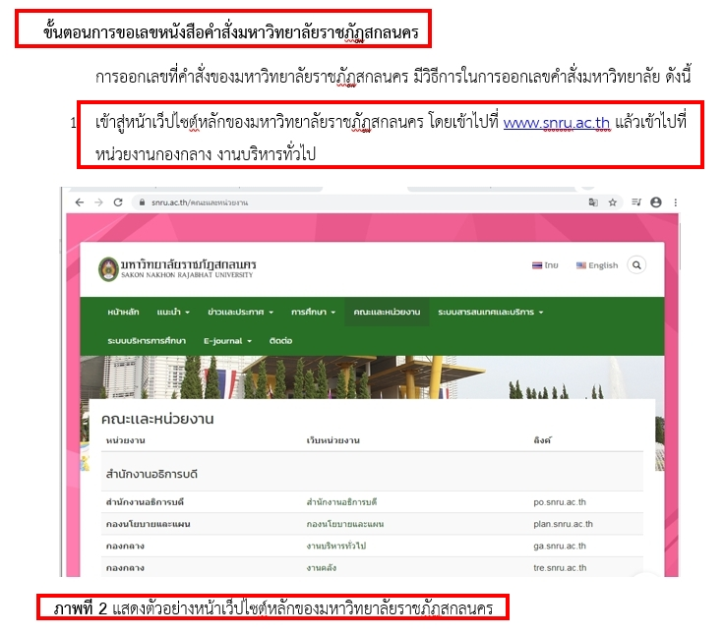
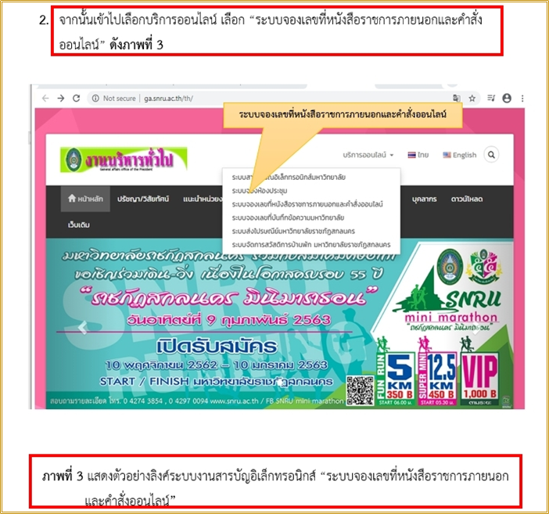
บทที่ 4 เทคนิคในการปฏิบัติงาน
2. ขอเลขคำสั่งมหาวิทยาลัยราชภัฏสกลนคร
Notes:
รายละเอียดเริ่มต้นของหลักสูตร และ/หรือหนังสือ/อุปกรณ์การเรียนที่ต้องใช้ในชั้นเรียน/โครงการ

Slide 21
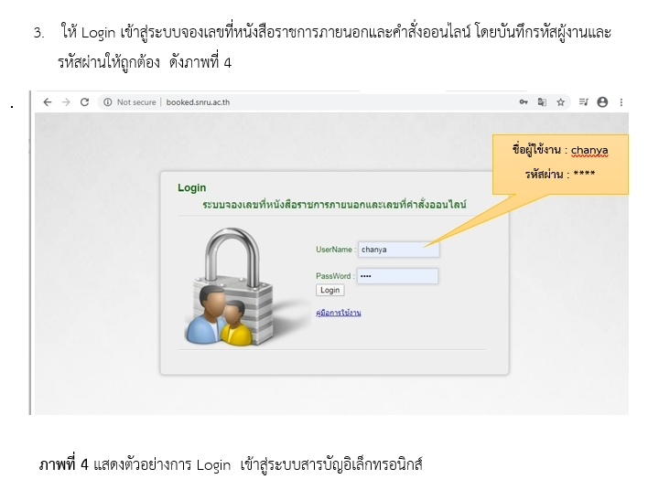
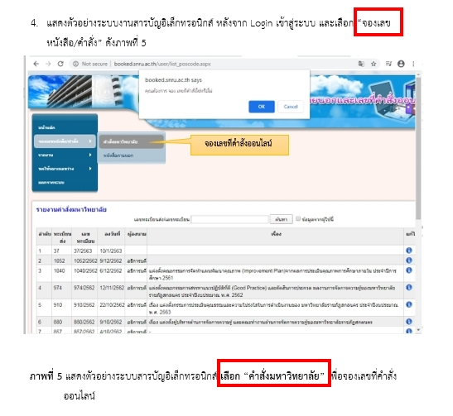
บทที่ 4 เทคนิคในการปฏิบัติงาน
Notes:
รายละเอียดเริ่มต้นของหลักสูตร และ/หรือหนังสือ/อุปกรณ์การเรียนที่ต้องใช้ในชั้นเรียน/โครงการ

Slide 22
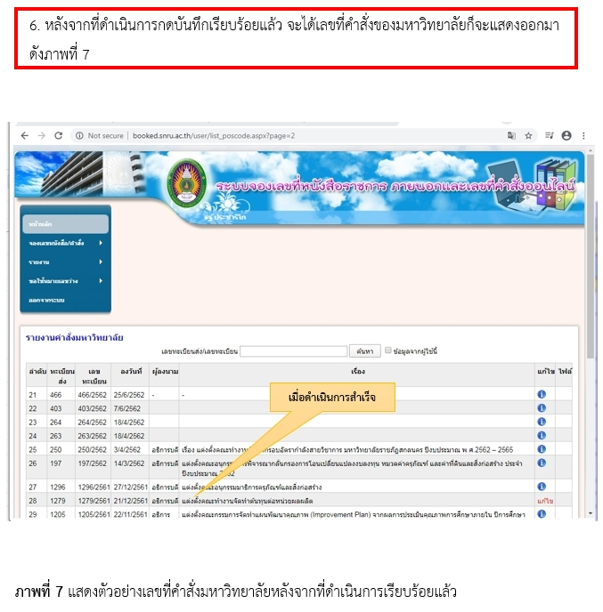
บทที่ 4 เทคนิคในการปฏิบัติงาน
Notes:
รายละเอียดเริ่มต้นของหลักสูตร และ/หรือหนังสือ/อุปกรณ์การเรียนที่ต้องใช้ในชั้นเรียน/โครงการ

Slide 23
บทที่ 4 เทคนิคในการปฏิบัติงาน
นำเทคนิคการปฏิบัติงานทั้ง 10 ข้อ
มาอธิบายขั้นตอนการปฏิบัติงานให้ครบ
และแสดงตัวอย่างขั้นตอนการปฏิบัติงานที่ “ถูกต้อง” และ “ไม่ถูกต้อง”
4.3 การติดตามประเมินผลการปฏิบัติงาน
1. ก่อนดำเนินการ
2. ระหว่างดำเนินการ
3. หลังดำเนินการ
Notes:
รายละเอียดเริ่มต้นของหลักสูตร และ/หรือหนังสือ/อุปกรณ์การเรียนที่ต้องใช้ในชั้นเรียน/โครงการ

Slide 24
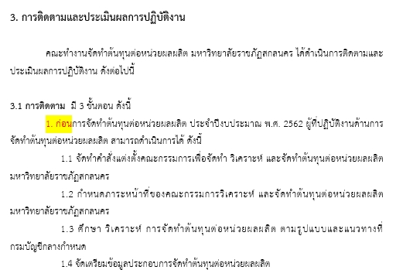
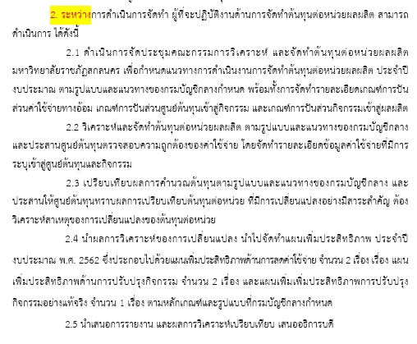
บทที่ 4 เทคนิคในการปฏิบัติงาน
4.3.1 การติดตาม มี 3 ขั้นตอน ดังนี้
1. ก่อนดำเนินการ
2. ระหว่างดำเนินการ
Notes:
รายละเอียดเริ่มต้นของหลักสูตร และ/หรือหนังสือ/อุปกรณ์การเรียนที่ต้องใช้ในชั้นเรียน/โครงการ

Slide 25
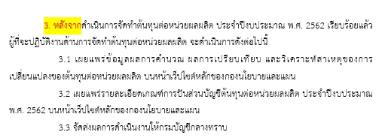
บทที่ 4 เทคนิคในการปฏิบัติงาน
3. หลังดำเนินการ
4.3.2 วิธีการประเมิน
Notes:
รายละเอียดเริ่มต้นของหลักสูตร และ/หรือหนังสือ/อุปกรณ์การเรียนที่ต้องใช้ในชั้นเรียน/โครงการ

Slide 26
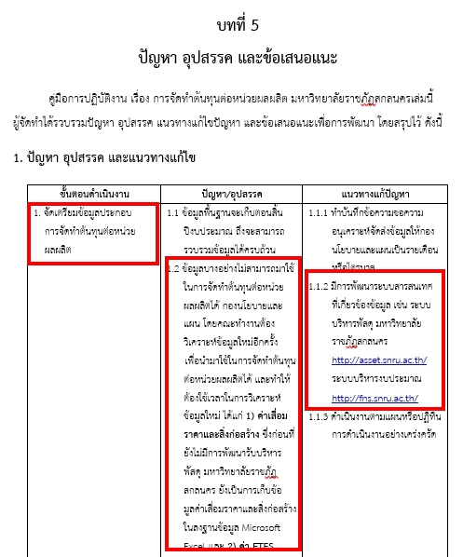
บทที่ 5 ปัญหา อุปสรรค และข้อเสนอแนะ
5.1 ปัญหา อุปสรรค และแนวทางแก้ไข
2. ปัญหาและอุปสรรค
- ข้อมูลส่วนใหญ่เป็นไฟล์ Excell ซึ่งเป็นค่าใช้จ่ายของบุคลากร เช่น เงินเดือนข้าราชการ พม. พรก. และลูกจ้างชั่วคราว ยังไม่มีระบบรองรับการจัดเก็บข้อมูล
แนวทางแก้ไข/พัฒนา
ด้วยมหาวิทยาลัยราชภัฏสกลนคร มีบุคลากรที่มีศักยภาพสูงในด้านการพัฒนาระบบ จึงได้มีการพัฒนาระบบสลิปเงินเดือนออนไลน์ https://eslip.snru.ac.th/ เพื่อรองรับการบริหารจัดการ รวมทั้งงานอื่นๆที่เชื่อมโยงกันได้ นอกเหนือจากการคำนวณต้นทุนต่อหน่วยผลผลิตแล้ว ระบบสลิปเงินเดือนออนไลน์ยังสามารถนำไปใช้สำหรับประกอบคำนวณต้นทุนต่อหน่วยผลผลิต ระดับหลักสูตร อีกทั้งบุคลากรสามารถตรวจสอบเงินเดือนแบบออนไลน์จากระบบดังกล่าวได้เช่นกัน
Notes:
รายละเอียดเริ่มต้นของหลักสูตร และ/หรือหนังสือ/อุปกรณ์การเรียนที่ต้องใช้ในชั้นเรียน/โครงการ

Slide 27
บทที่ 5 ปัญหา อุปสรรค และข้อเสนอแนะ
Notes:
รายละเอียดเริ่มต้นของหลักสูตร และ/หรือหนังสือ/อุปกรณ์การเรียนที่ต้องใช้ในชั้นเรียน/โครงการ

Slide 28
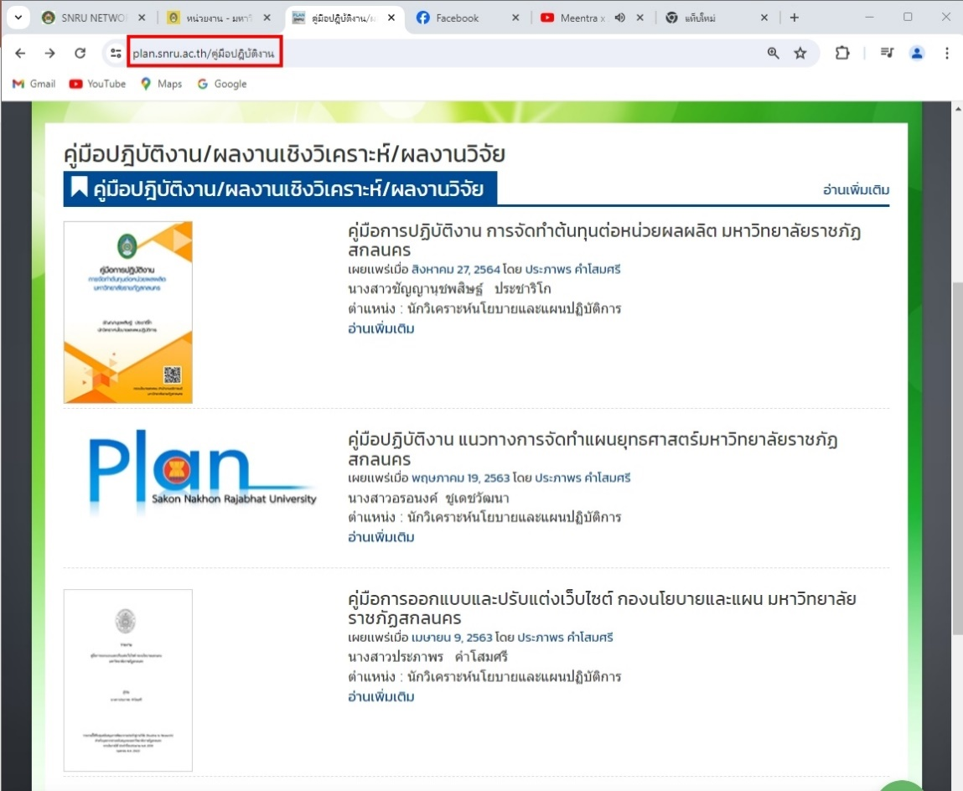
ขอบคุณค่ะ
chanya04nit@gmail.com
IP-Phon : 77
โทรศัพท์ : 096-9249839
Line : 096-9249839
Notes:
บันทึกย่อสำหรับบทนำ

